Slide 1
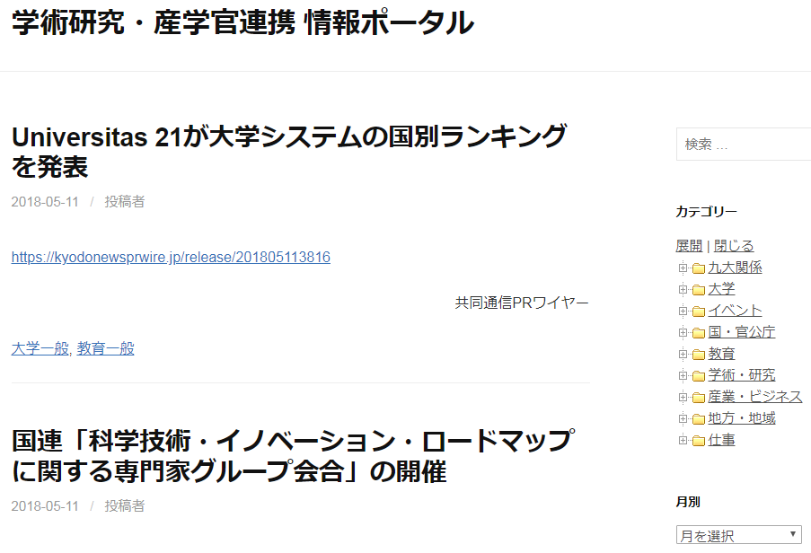
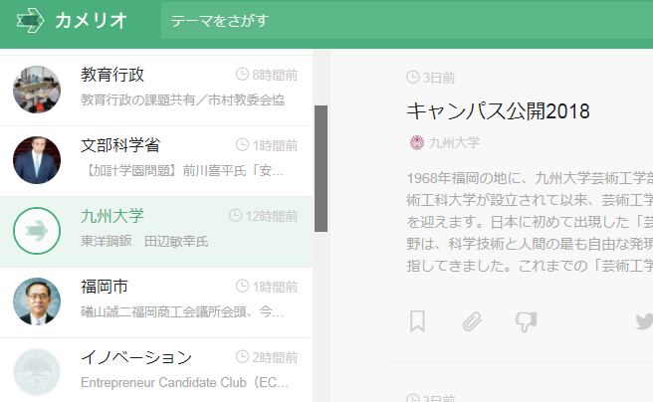



学術研究・産学官連携 情報ポータル
1. サイト概要
各業務を行うにあたって、知っておいて欲しい公知のニュースや情報を共有するポータルサイト
作業担当者
(研究戦略推進G)
記事を選択
インターネット上のニュース収集サービスを利用
ポータルサイトに表示
メールで送付
部内で読んでもらいたいニュース・情報を見つけた場合
部内の情報提供者

Slide 2
2. アクセス方法
サイトアドレス: https://airimaq.kyushu-u.ac.jp/infoShare/fyi/
※または、AiRIMaQの[教職員/学生限定]ページ内に貼られたリンクから
3. 技術仕様
使用ソフトウェア： WordPress(及びWordPress用の各種プラグイン)
※オープンソースのソフトウェア。ブログやコンテンツ管理システムに広く使用されている。
airimaq上(ドメイン)に設置(hosting3サーバ上)
4. システム構築、運用・管理
作業担当者： 研究戦略推進グループ 永山
運用内容： ニュースの選択、掲載。
WordPress、テーマ、プラグインの更新作業等

